Slide 1

TALLER DE PROGRAMACIÓN WEB
M.Sc. Jesamin Melissa Zevallos Quispe
c29741@utp.edu.pe

Slide 2

Dudas de la clase anterior
Tablas y Formularios
Estructura HTML
Evaluación APF1

Slide 3
Personalización del Sitio Web con CSS
Semana 06 - Sesión 06

Slide 4

Conocimientos previos
Los estudiantes ya conocen la estructura básica de HTML (etiquetas, atributos).
Han trabajado con la inserción básica de imágenes y la aplicación simple de estilos en línea.

Slide 5

Logro de aprendizaje
Al finalizar la sesión, el alumno será capaz de personalizar un sitio web utilizando archivos de CSS externos, aplicar tipografías personalizadas, insertar imágenes, iconos y vectores, y utilizar las herramientas de diagnóstico de navegador para evaluar y mejorar su sitio web.

Slide 6
Logro de aprendizaje
¿Para qué sirve esto en la vida real?
Permite crear sitios web atractivos, legibles y modernos, fundamentales para el éxito de cualquier proyecto web.
Facilita el diagnóstico y corrección rápida de errores mediante herramientas profesionales (DevTools).
Aumenta la empleabilidad al manejar estándares reales en diseño web.

Slide 7
Contenido
Personalización con CSS
Manejo de Imágenes, Iconos y Vectores
Herramientas de Soporte y Diagnóstico (DevTools)

Slide 8
¿Qué significa CSS?
Las siglas CSS (Cascading Style Sheets) significan «Hojas de estilo en cascada» y parten de un concepto simple pero muy potente: aplicar estilos (colores, formas, márgenes, etc...) a uno o varios documentos de forma automática y masiva.
Se le denomina estilos en cascada porque se lee, procesa y aplica el código desde arriba hacia abajo.

Slide 9
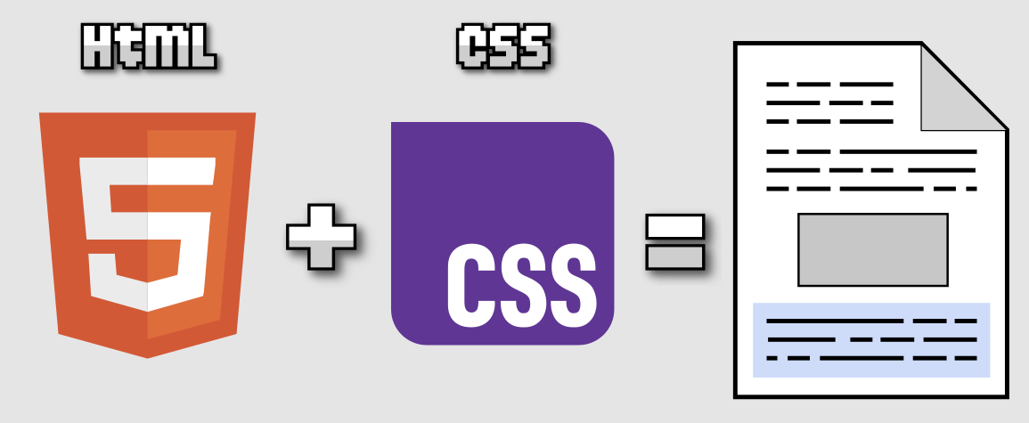
¿Por qué se usa CSS?
La idea de CSS es la de utilizar el concepto de separación de presentación y contenido. Este concepto se basa en que, como programadores, lo ideal es separar claramente el código que escribimos. ¿Por qué? Porque con el tiempo, esto hará que el código sea más fácil de modificar y mantener.
La idea es la siguiente:
Los documentos HTML (contenido) incluirán sólo información y datos, todo lo relativo a la información a transmitir.
Los documentos CSS (presentación) incluirán sólo los aspectos relacionados con el estilo (diseño, colores, formas, etc...).

Slide 10
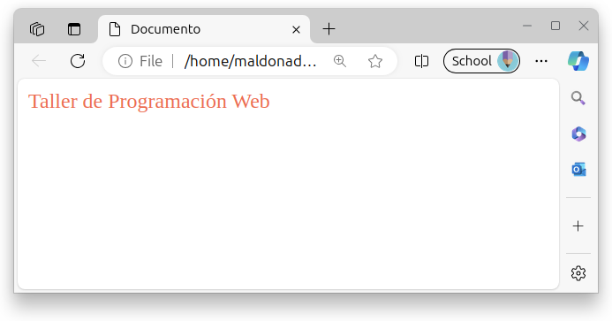
Cascading Style Sheet
Puede ser definidos en diferentes niveles:
En línea
<body style="color: tomato;">
Taller de Programación Web
</body>
Interno
Externo
<head>
<title>Documento</title>
<style>
body{
color: tomato;
}
</style>
</head>
<body>
Taller de Programación Web
</body>
<head>
<link rel="stylesheet" href="style.css">
</head>
<body>
Taller de Programación Web
</body>

Slide 11

Sintaxis CSS
Es un lenguaje de diseño gráfico que se utiliza para definir la apariencia de los sitios web. Se escribe en el código HTML de una página web.
Selector
Declaración
p {
color: red;
}
Propiedad
Valor de propiedad

Slide 12
Personalización con CSS
Tipografía en CSS
Existe un amplio abanico de propiedades CSS para modificar las características básicas de las tipografías a utilizar. Aunque existen muchas más, a continuación, veremos las propiedades CSS principales y básicas para establecer en un texto
Propiedad | Valor | Significado
font-family | Fontlist | Indica el nombre de la fuente (o una lista de ellas).
font-size | Size | Indica el tamaño de la fuente.
font-style | normal | italic | oblique | Indica el estilo de la fuente. Por defecto, normal.
font-weight | Weight | Indica el peso (grosor) de la fuente. (100-800)

Slide 13
La propiedad font-family
Con esta propiedad, denominada font-family , podemos seleccionar una tipografía específica simplemente escribiendo su nombre:
Tipografías desconocidas
.container {
font-family: Verdana;
font-family: 'PT Sans';
}
Los navegadores sólo son capaces de dibujar tipografías que reconoce el navegador, es decir, que estén instaladas en el sistema o precargadas por el navegador.
Alternativas y fuentes seguras
Los navegadores sólo son capaces de dibujar tipografías que reconoce el navegador, es decir, que estén instaladas en el sistema o precargadas por el navegador.
.container {
font-family: Vegur, 'PT Sans', Verdana, sans-serif;
}

Slide 14
La propiedad font-size
Otra de las propiedades más utilizadas con las tipografías es font-size, una tipografía que permite indicar el tamaño que tendrá la fuente que vamos a utilizar. El tamaño puede indicarse de 3 formas diferentes:
Tipo de valor | Valor | Tipo de medida
Absolute Size | xx-small | x-small | small | medium | large | x-large | xx-large | Tamaño absoluto (predefinido)
Relative Size | smaller | larger | Tamaño relativo (más pequeño/más grande)
Size | tamaño | Tamaño específico (tamaño exacto)
Simplemente, indicar un tamaño exacto con una unidad determinada como px (píxeles), rem (root em) u otras unidades disponibles en CSS.

Slide 15
La propiedad font-style
Quizás recuerde los botones para dar estilo de los procesadores de texto como Word o Google Docs. Estos botones permiten aplicar estilos como negrita o cursiva. Esto es lo que realiza la propiedad font-style, que puede tomar los siguientes valores:
Propiedad | Valor | Significado
font-style | normal | Estilo normal. Sin cambios aparentes. Valor por defecto.
font-style | italic | Cursiva. Estilo caracterizado por una ligera inclinación de las letras hacia la derecha.
font-style | oblique | Oblicua. Similar al anterior, salvo que esta inclinación se realiza de forma artificial.

Slide 16

La propiedad font-weight
Tenemos el peso de la tipografía, que es el grosor de la misma. No todas las tipografías soportan todos los tipos de grosor. Hay tres formas de definir grosor de una tipografía:
Propiedad | Valor | Significado
font-weight | normal (400) | bold (700) | Peso absoluto (predefinido). El valor por defecto es normal.
font-weight | bolder | lighter | Peso relativo (más pequeño o más grande).
font-weight | peso | Peso específico (número con el peso concreto).

Slide 17
Atajo: la propiedad font
Todas las tipografías vistas, y algunas otras que aún no hemos visto se pueden resumir con el siguiente atajo:
.container {
/* font: <style> <variant> <weight> <stretch> <size/line-height> <family>; */
}
.container {
/* Opción 1 */
font: italic normal 400 16px Arial, Verdana, sans-serif;
/* Opción 2 */
font: italic normal 400 normal 16px/22px Arial, Verdana, sans-serif;
}

Slide 18
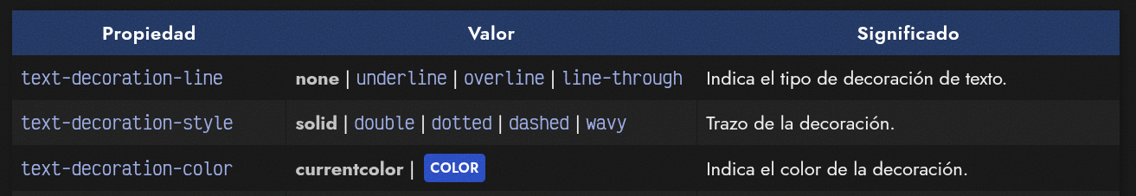
Decoración de Texto

Slide 19
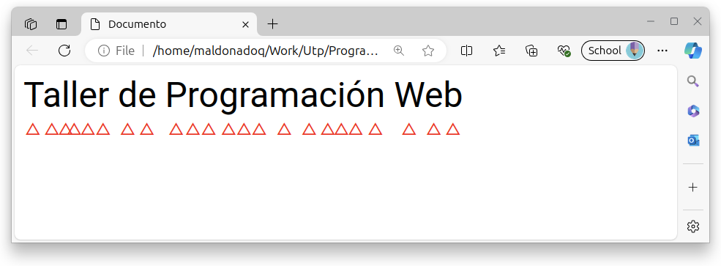
<html>
<head>
<link rel="stylesheet" href="style.css">
<title>Documento</title>
</head>
<body>
<div class="text-container">
Taller de Programación Web
</div>
</body>
</html>
.text-container {
font-size: 2rem;
text-emphasis-style: open triangle;
text-emphasis-color: red;
text-emphasis-position: over right;
}

Slide 20
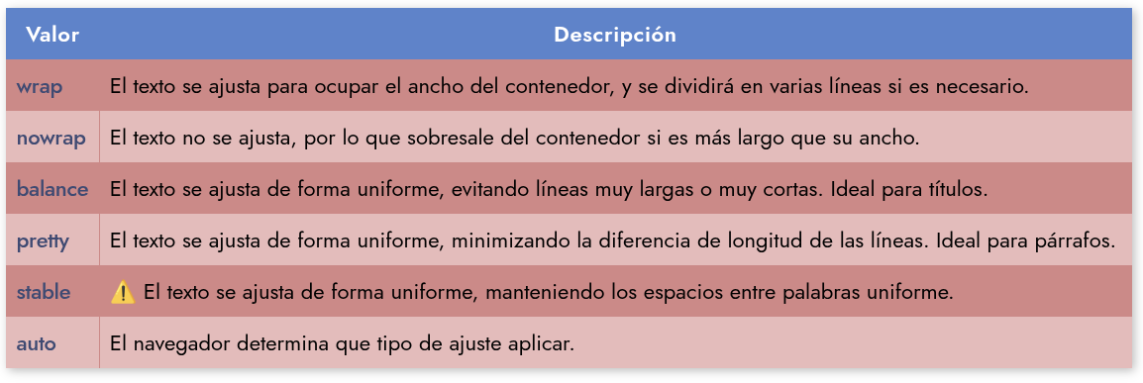
Ajuste y balance de textos
La propiedad text-wrap nos permite ajustar el texto del elemento al que se lo aplicamos, adaptando la forma en la que se muestra el contenido. Los valores que soporta esta propiedad son los siguientes:

Slide 21
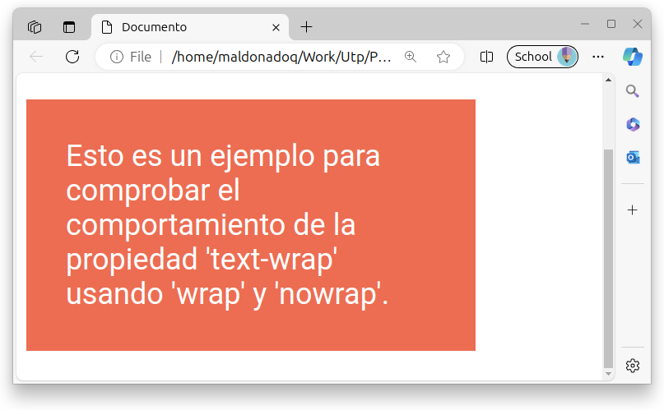
<body>
<p class="text-wrap">
Esto es un ejemplo para comprobar el comportamiento de la propiedad ‘text-wrap’ usando ‘wrap’ y ‘nowrap’.
</p>
</body>
.text-wrap {
background: tomato;
color: white;
padding: 2rem;
max-width: 300px;
text-wrap: wrap;
}

Slide 22
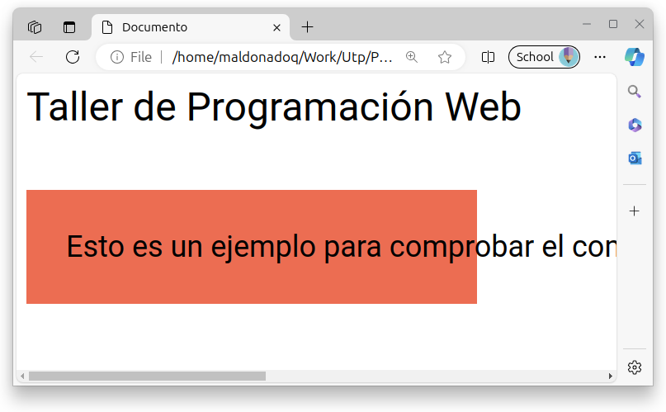
.text-wrap {
background: tomato;
color: white;
padding: 2rem;
max-width: 300px;
text-wrap: nowrap;
}

Slide 23
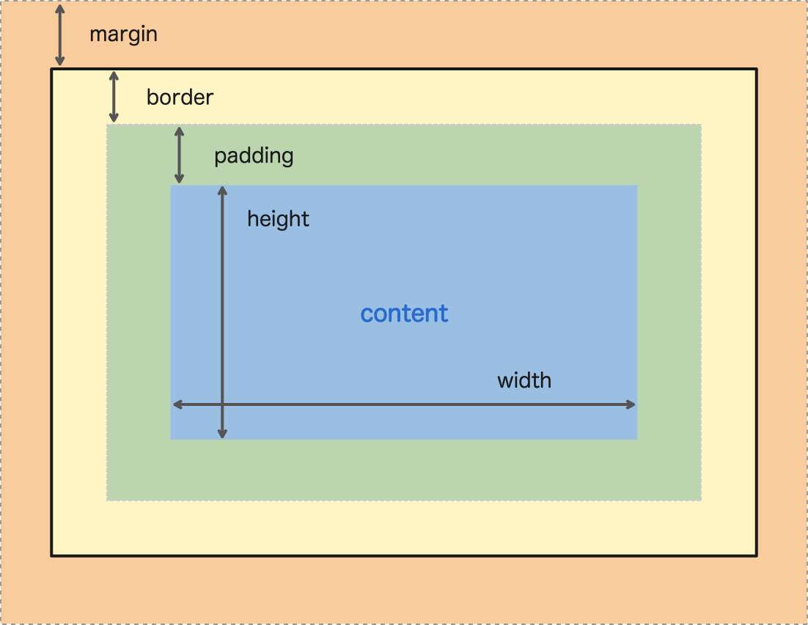
¿Qué es el modelo de cajas?
Cuando hablamos del modelo de cajas en CSS, estamos haciendo referencia a un sistema que tiene el navegador de interpretar las diferentes partes de lo que solemos denominar “caja”: un elemento HTML con unas ciertas dimensiones.
Bordes: Es la línea separatoria del contenido del elemento (caja) y su exterior.
Márgenes: Es la zona exterior al borde del elemento o caja.
Relleno: Es la zona interior al borde del elemento o caja.
Contenido: Es el interior del elemento.

Slide 24
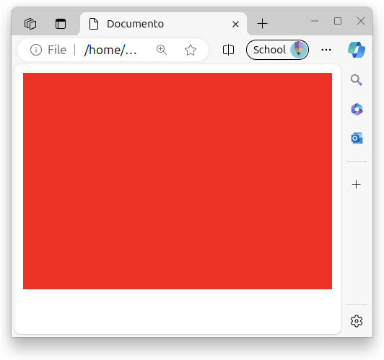
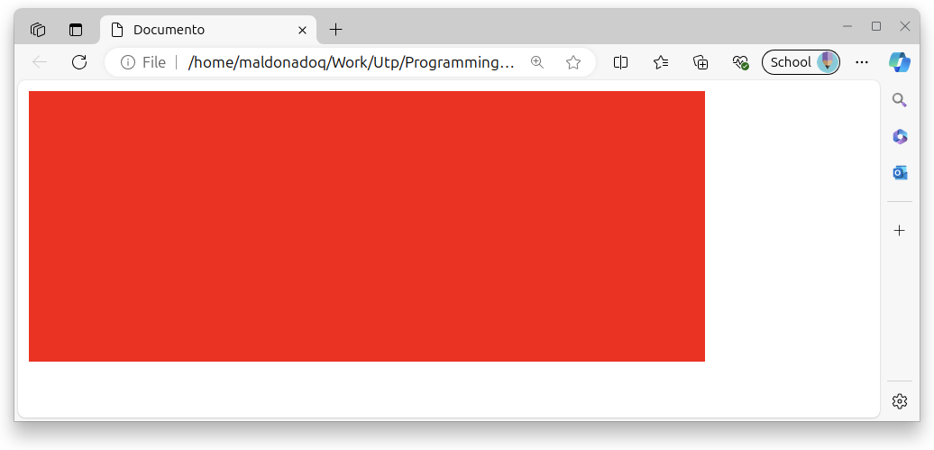
Las propiedades width y height
Rangos de dimensiones
Para dar tamaños específicos a los diferentes elementos de un documento HTML, necesitaremos asignarles valores a las propiedades width (ancho) y height (alto)
Otra forma de lidiar con esto, es utilizar las propiedades hermanas de width: por un lado, min-width y max-width y por otro, sus equivalentes de height: min-height y max-height.
<div></div>
div {
width: 100%;
min-width: 300px;
max-width: 800px;
height: 200px;
background: red;
}

Slide 25
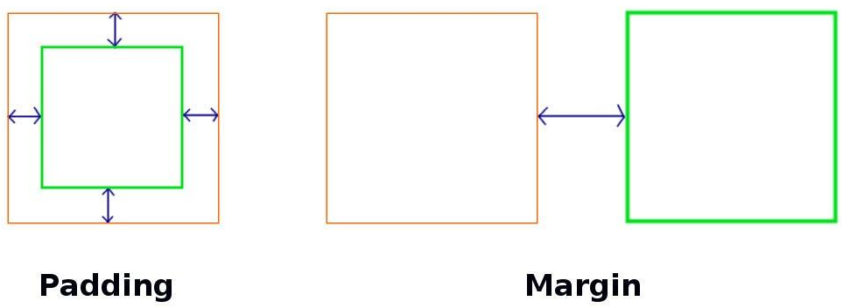
Márgenes y rellenos
El tamaño de dichos márgenes se puede alterar en conjunto (de forma general) o de forma específica a cada una de las zonas del elemento (izquierda, derecha, arriba o abajo)
Atajo: Modelo de cajas
.examples {
margin: 15px;
/* Equivalente a margin: 15px 15px 15px 15px; */
margin: 20px 10px;
/* Equivalente a margin: 20px 10px 20px 10px; */
margin: 20px 10px 5px;
/* Equivalente a margin: 20px 10px 5px 10px; */
}

Slide 26
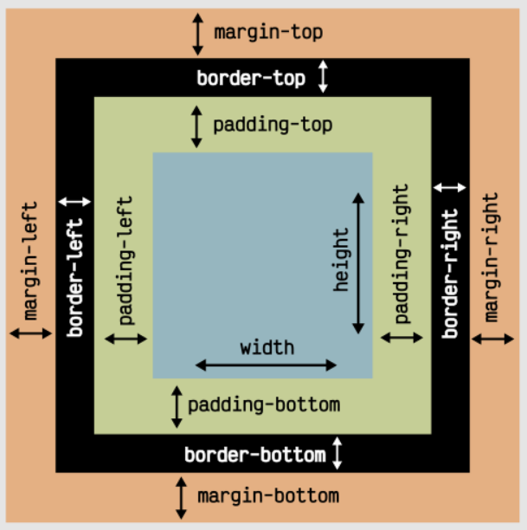

Slide 27
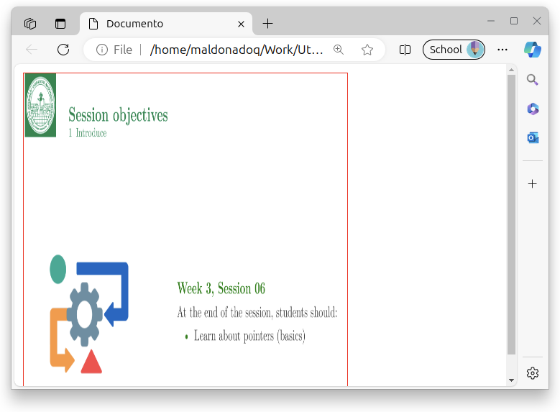
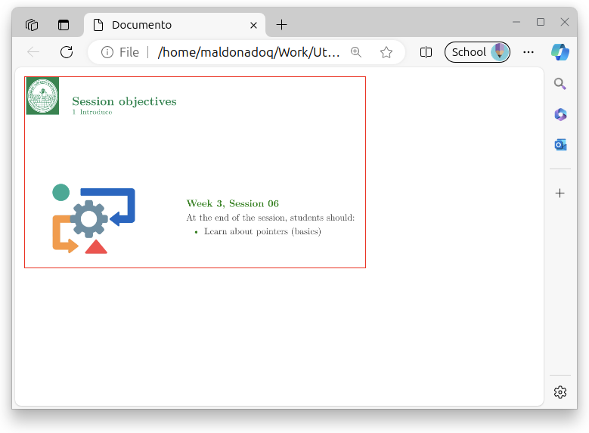
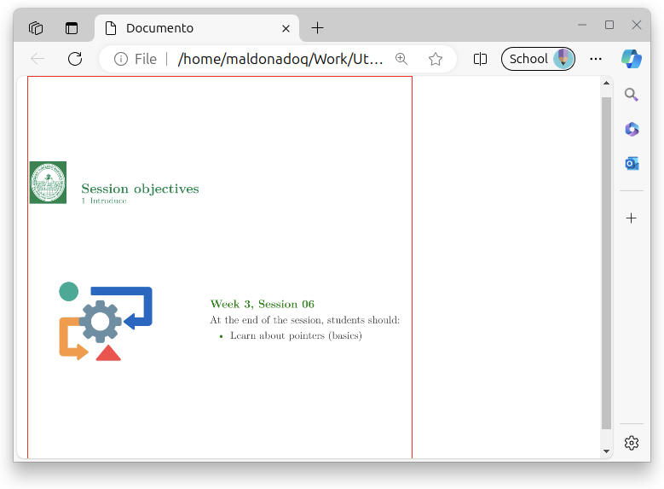
Manejo de Imágenes en HTML + CSS
3
1
Imágenes con <img>.
CSS permite controlar:
width (ancho)
height (alto)
object-fit (ajuste del contenido)
2
4
<img src="image.png" style="border: 1px solid #ff0000; width:300px;">
<img src="image.png" style="border: 1px solid #ff0000; width:300px; height: 300px;">
<img src="image.png" style="border: 1px solid #ff0000; width:300px; height: 300px; object-fit: fill;">
<img src="image.png" style="border: 1px solid #ff0000; width:300px; object-fit: contain;">

Slide 28
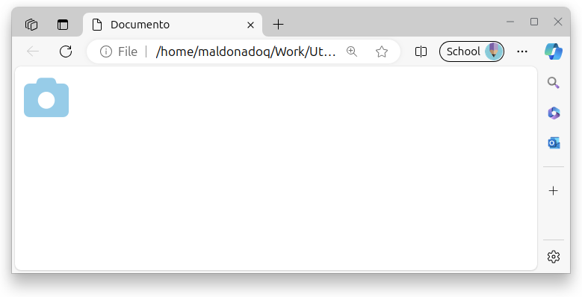
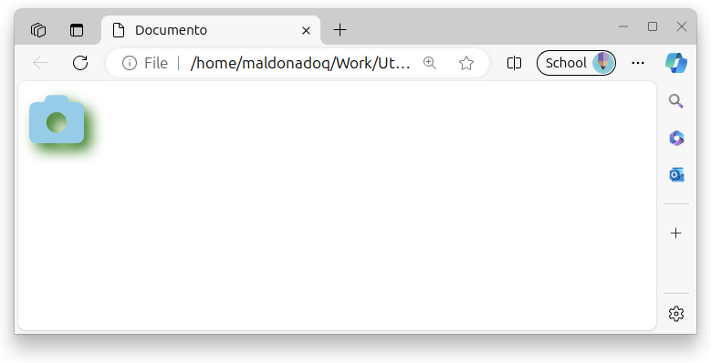
Iconos en HTML + CSS
i {
text-shadow: 5px 5px 10px green;
}
Uso de bibliotecas como FontAwesome o Material Icons.
Los íconos son elementos de texto estilizados con CSS.
<link rel="stylesheet" href="https://cdnjs.cloudflare.com/ajax/libs/font-awesome/6.4.0/css/all.min.css">
<i class="fas fa-camera" style="font-size:40px; color:blue;"></i>

Slide 29

Preguntas

Slide 30
Práctica
Integrar CSS en su proyecto final

Slide 31
Resumen de la sesión
¿Qué hemos aprendido hoy?
Estilos CSS sobre una estructura HTML

Slide 32
¡Gracias!

Slide 33
TALLER DE PROGRAMACIÓN WEB
M.Sc. Jesamin Melissa Zevallos Quispe
c29741@utp.edu.pe

